Slide 2
Во все века героизм и мужество воинов России, мощь и слава русского оружия были неотъемлемой частью величия Российского государства.

Slide 3
Уже несколько десятилетий мы верны традиции широко и всенародно встречать праздник защитника Отечества и отмечать его с особой торжественностью и теплотой.

Slide 4
23 февраля, это день воинской славы России, которую российские войска снискали себе на полях сражений. Изначально в этом дне был заложен высокий смысл - любить свою Родину и в случае необходимости уметь ее отстоять, а защищать родную землю русским воинам приходилось неоднократно, и всегда русский солдат с честью выполнял свой долг.

Slide 5
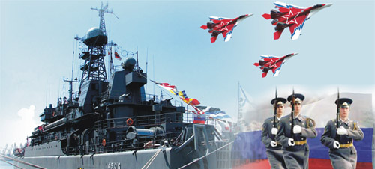
Стоим мы на посту, повзводно и поротно.
Бессмертны, как огонь. Спокойны, как гранит.
Мы — армия страны. Мы — армия народа.
Великий подвиг наш история хранит.
Р. Рождественский

Slide 6
23 февраля 1918 года отряды Красной гвардии одержали свои первые победы под Псковом и Нарвой над регулярными войсками кайзеровской Германии. Вот эти первые победы и стали «днем рождения Красной Армии».

Slide 7
В 1922 году эта дата была официально объявлена Днем Красной Армии. Позднее 23 февраля ежегодно отмечался в СССР как всенародный праздник — День Советской Армии и Военно-Морского Флота. После распада Советского Союза дата была переименована в День защитника Отечества.

Slide 8
Для некоторых людей праздник 23 февраля остался днем мужчин, которые служат в армии или в каких-либо силовых структурах. Тем не менее, большинство граждан России и стран бывшего СССР склонны рассматривать День защитника Отечества не столько, как годовщину великой победы или День Рождения Красной Армии, сколько, как День настоящих мужчин. Защитников в самом широком смысле этого слова.

Slide 9
С праздником Армии!
С праздников воинов,
С праздником братьев,
Отцов и мужей,
Их устремлениями,
Славы достойными,
Мир сбережен
на планете людей.

Slide 10
Праздник 23 февраля это дань нашего уважения всем поколениям российских воинов, от древних времен до сегодняшнего дня, мужественно защищавших родную землю от захватчиков. В этот «мужской» день представители мужского пола, от мальчишек до стариков, принимают поздравления и подарки, а военнослужащие обязательно чествуются. Женщины имеют счастливую возможность сказать своим любимым самые ласковые и добрые слова, порадовать их знаками внимания.

Slide 11
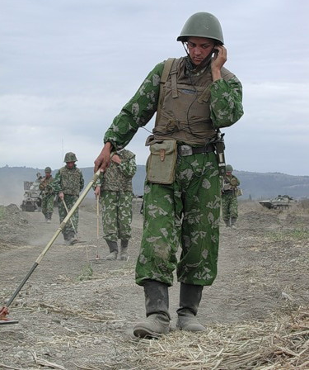
Холодные ветра шумят
натужено,
А в теплых окнах
светят огоньки.
Солдат в строю.
Всегда он там, где нужен,
Будь это степи, горы иль пески.

Slide 12
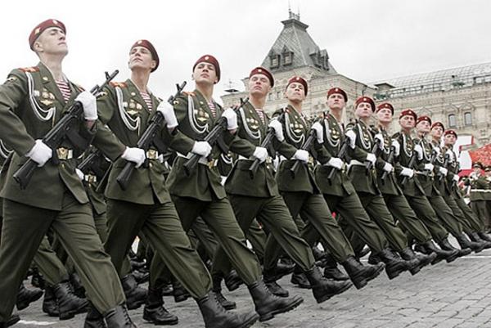
Солдат на марше. Родине присяга В его душе незыблемо живет,
Как вечный свет единственного стяга, Ведущего вперед, всегда вперед.

Slide 13
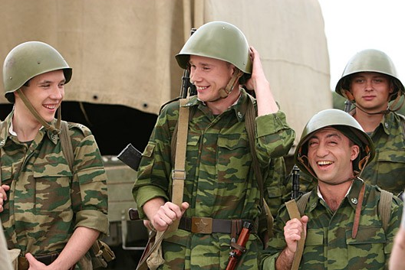
Солдат в делах. Пускай не сахар служба. Превыше прочих чувств — Отчизне долг,
К тому же в трудный час мужская дружба Поможет и на выручку придет.

Slide 14
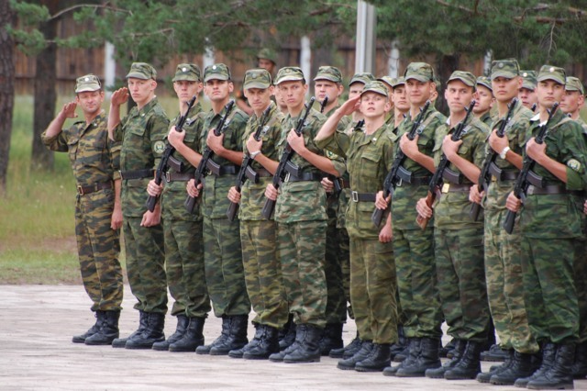
Солдат — в учебе. Все постигнуть надо, Чтоб защищать страну, коль грянет гром,
И для него заветная награда — Быть первым в деле боевом.

Slide 15
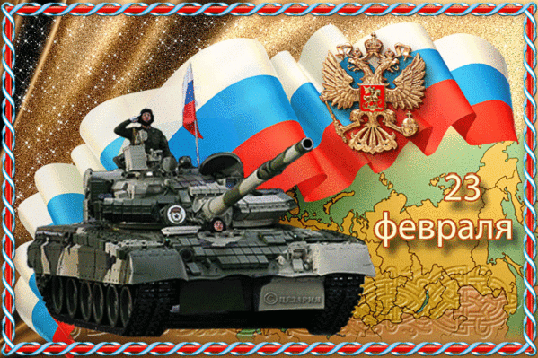
Служи, солдат! Ты сын земли родимой;
И, верность клятве воинской храня,
Храни вот также — верно, нерушимо
Покой земли, и маму, и меня.

Slide 18
Спасибо за внимание

